Slide 1

NGHIÊN CỨU, XÂY DỰNG MÔ HÌNH MẠNG AN TOÀN CHO CÔNG TY CP KỸ THUẬT VÀ DỊCH VỤ TRUNG ANH
Nhóm sinh viên thực hiện: Nhóm: 12
Đỗ Đức Anh : 2023600614
Phan Trường Giang : 2023606481
Văn Chí Hùng : 2023601886
Đặng Minh Thịnh : 2022606102
Phạm Quang Trung : 2023601060
GVHD: TS. Phạm Văn Hiệp

Slide 2
NỘI DUNG TRÌNH BÀY
CHƯƠNG 1
CHƯƠNG 2
CHƯƠNG 3
Tổng quan
Kết quả nghiên cứu
Kết luận & hướng phát triển

Slide 3
Tổng quan về an ninh mạng
:
CHƯƠNG 1
Tổng quan
An ninh mạng là sự kết hợp các lớp phòng thủ (chính sách, thiết bị, phần mềm) để ngăn chặn, phát hiện và giám sát truy cập trái phép.
Chỉ cấp quyền vừa đủ để thực hiện nhiệm vụ.
Triển khai nhiều lớp bảo vệ độc lập.
4 Nguyên tắc nền tảng:
Từ chối mọi truy cập trừ khi được cho phép rõ rang.
Bảo vệ theo chiều sâu.
Dịch vụ an toàn theo chuẩn X.800: Xác thực, Kiểm soát truy cập, Bảo mật dữ liệu, Toàn vẹn dữ liệu, Chống chối bỏ.

Slide 4
Tấn công mạng và các mối đe doạ
:
CHƯƠNG 2
Kết quả nghiên cứu
:
CHƯƠNG 1
Tổng quan
Tấn công thụ động: Quan sát, thu thập, phân tích lưu lượng (Khó phát hiện).
Tấn công chủ động: Chèn, sửa, xóa, phát lại gói tin hoặc gây gián đoạn dịch vụ.
Các mối đe doạ phổ biến
Nghe lén và phân tích lưu lượng
Truy cập trái phép và giả mạo
Tấn công từ chối dịch vụ
Tấn công từ chối dịch vụ

Slide 5
Mô hình mạng an toàn
:
CHƯƠNG 2
Kết quả nghiên cứu
Mô hình mạng an toàn là kiến trúc mạng tích hợp các lớp bảo vệ để ngăn chặn, phát hiện và ứng phó với mối đe dọa.
Mục tiêu bảo mật:
Các thành phần:
Tính bảo mật: Ngăn chặn nghe lén thông tin nhạy cảm.
Tính toàn vẹn: Đảm bảo dữ liệu không bị sửa đổi trái phép.
Tính sẵn sàng: Chống lại các cuộc tấn công gây gián đoạn dịch vụ.
Thiết bị Tường lửa: Chốt chặn vành đai, ưu tiên Firewall thế hệ mới.
Hệ thống IDS/IPS: Giám sát và can thiệp chủ động để chặn luồng dữ liệu độc hại.
Hệ thống NAC: Kiểm soát truy cập mạng.
Bảo mật điểm cuối: Cài đặt EDR cho máy tính nhân viên để chống Ransomware.

Slide 6
Cấu trúc mạng sử dụng cho Công ty CP Trung Anh
:
CHƯƠNG 2
Kết quả nghiên cứu
01
Lớp vành đai: Định tuyến biên và lọc thô gói tin tại cửa ngõ Internet.
02
Phân vùng DMZ: Vùng đệm an toàn cho đối tác và khách hàng truy cập dịch vụ.
03
Lớp nội bộ (Internal): Phân đoạn mạng bằng VLAN để giới hạn vùng ảnh hưởng (Blast Radius).
04
Vùng máy chủ nội bộ: Lớp sâu nhất, lưu trữ AD, File Server, Database; bảo vệ nghiêm ngặt nhất.
05
Remote Access Zone: Cổng VPN kết nối kỹ sư hiện trường về trụ sở.

Slide 7
Cơ chế hoạt động
:
CHƯƠNG 2
Kết quả nghiên cứu
Xác thực mạnh
Đảm bảo tính toàn ven
Kết hợp IEEE 802.1X, RADIUS và xác thực 2 yếu tố.
Sử dụng chữ ký số cho văn bản kỹ thuật và kiểm tra hàm băm.
Bảo mật truyền tải
Giám sát và phản ứng
Mã hóa toàn bộ luồng dữ liệu qua SSL/TLS và VPN.
SIEM thu thập log tập trung; tự động kích hoạt ACL khẩn cấp

Slide 8
Các kịch bản triển khai
:
CHƯƠNG 2
Kết quả nghiên cứu
01
Kịch bản 1: Xây dựng hạ tầng mạng nền tảng (VLAN, Định tuyến & DHCP)
02
Kịch bản 2: Đảm bảo tính sẵn sàng cao và bảo mật lớp chuyển mạch
03
Kịch bản 3: Thiết lập Firewall bảo vệ vùng DMZ
04
Kịch bản 4: Kiểm soát truy cập nội bộ (ACL) và phân quyền phòng ban
05
Kịch bản 5: Kết nối Internet (NAT)

Slide 9
Các bước thực hiện
:
CHƯƠNG 2
Kết quả nghiên cứu
01
Bước 1: Khởi tạo Topology và quy hoạch IP
02
Bước 2: Triển khai cấu trúc Layer 2
03
Bước 3: Triển khai định tuyến và dự phòng Layer 3
04
Bước 4: Thiết lập chốt chặn Firewall ASA
05
Bước 5: Áp dụng chính sách kiểm soát và VPN

Slide 10
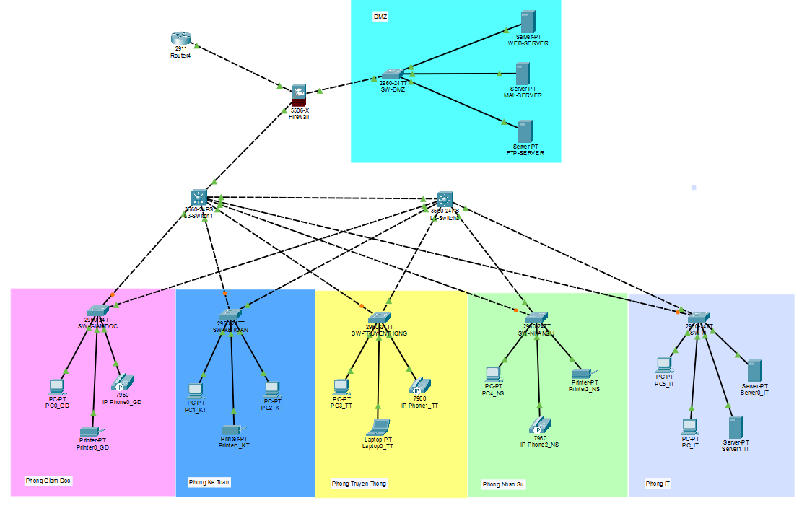
Sơ đồ logic của mô hình mạng an toàn
:
CHƯƠNG 2
Kết quả nghiên cứu

Slide 11
Kết quả thực nghiệm
:
CHƯƠNG 3
Kết luận & hướng phát triển
:
CHƯƠNG 2
Kết quả nghiên cứu
Về hiệu suất: Luồng Ping nhanh, ổn định; khả năng chịu lỗi cao nhờ HSRP.
Truy cập chéo giữa các VLAN bị chặn bởi ACL.
Về bảo mật:
Firewall ghi nhận đầy đủ nhật ký (Logs), ngăn chặn triệt để các giao thức lạ vào vùng DMZ.
Kiến trúc mạng và IP thực tế được ẩn giấu an toàn qua NAT.

Slide 12
:
CHƯƠNG 3
Kết luận & hướng phát triển
Tính khả thi: Mô hình sử dụng thiết bị phổ biến, chi phí triển khai mô phỏng 0 đồng, mang lại cái nhìn tổng quan chính xác về an ninh mạng doanh nghiệp, đáp ứng sát nhu cầu của Công ty Trung Anh.
Hướng phát triển:
5%
Nghiên cứu thêm về tấn công có chủ đích (APT).
Bổ sung các giải pháp an ninh vật lý cho trung tâm dữ liệu.
Cập nhật các tiêu chuẩn bảo mật mới từ Cisco và NIST.
55%
40%

Slide 13
THANK YOU FOR WATCHING

